Slide 1
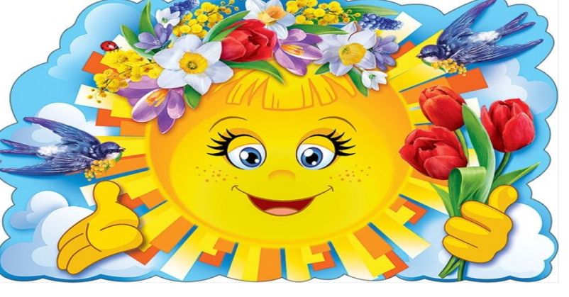
Проект: «Лето – красное, прекрасное»
Воспитатель: Казакова Наталья Владимировна
Музыкальный руководитель: Алексеева Инна Георгиевна

Slide 3
Актуальность: Лето — очень хороший сезон для общения детей с природой, это различные игры, наблюдение на свежем воздухе, это значительные возможности для познания детьми с окружающего мира, обогащение их знаний и понятий, закрепление правил безопасного поведения, гуманного и бережного взаимодействия с природой.

Slide 4
Цель: обогащение и укрепление понятий детей о лете, как о времени года.
Задачи:
1. Формировать понятия дошкольников о сезонных изменениях, характерных чертах лето.
2. Укреплять понятия дошкольников о летнем отдыхе, играх на свежем воздухе, труде людей в природе, подарках лета.
3. Расширять понятия дошкольников о воздействии тепла, солнечного света на жизнедеятельность людей, животных, птиц, насекомых и растений.

Slide 5
Вид проекта: познавательный.
Масштаб: краткосрочный
Участники: воспитатель, музыкальный руководитель и дети.
I этап: Организационный.
Подбор информационного и иллюстрационного материала.

Slide 6
II этап: Практический.
Разучивание стихотворения И. Сурикова «Лето». Чтение стихов: Стельмах «Солнышко, свети», А. Усачев «Божья коровка»
Беседы «Что ты, лето, принесло нам?», «Таинственный мир насекомых», «Все любят солнышко», «Я здоровье берегу сам себе я помогу», «Какие витамины растут на грядках, какие на деревьях?
Рассматривание альбомов «Лето красное — прекрасное», «Красоты родимой земли», «Летние виды спорта».
Слушание и исполнение детских песенок о лете.
Наблюдения в природе.
Рисование кляксография «Яркое лето».
Рисование на асфальте «Радуга-дуга».

Slide 7
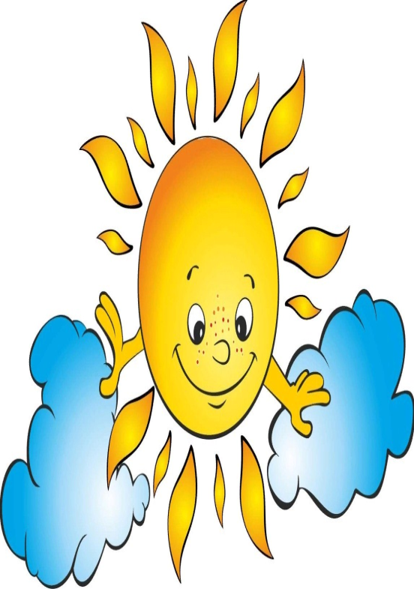
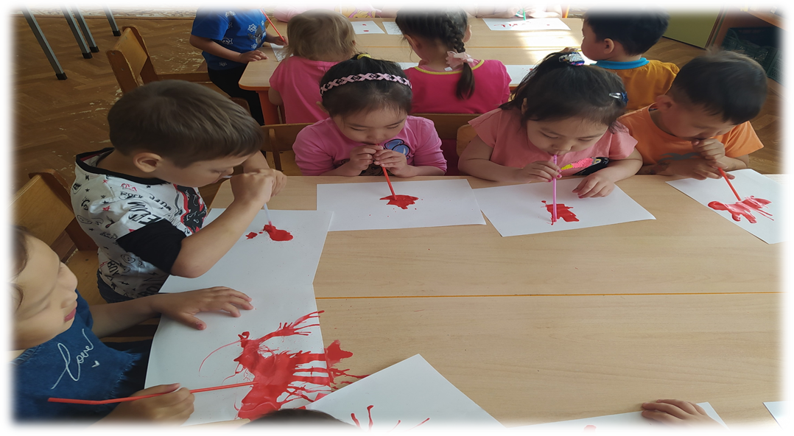
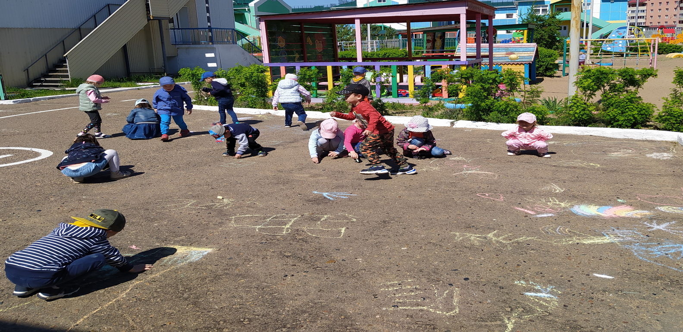
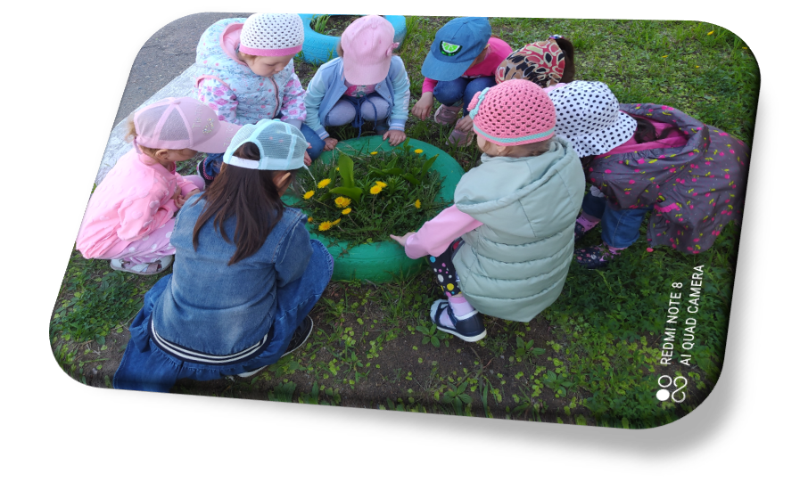

Slide 8
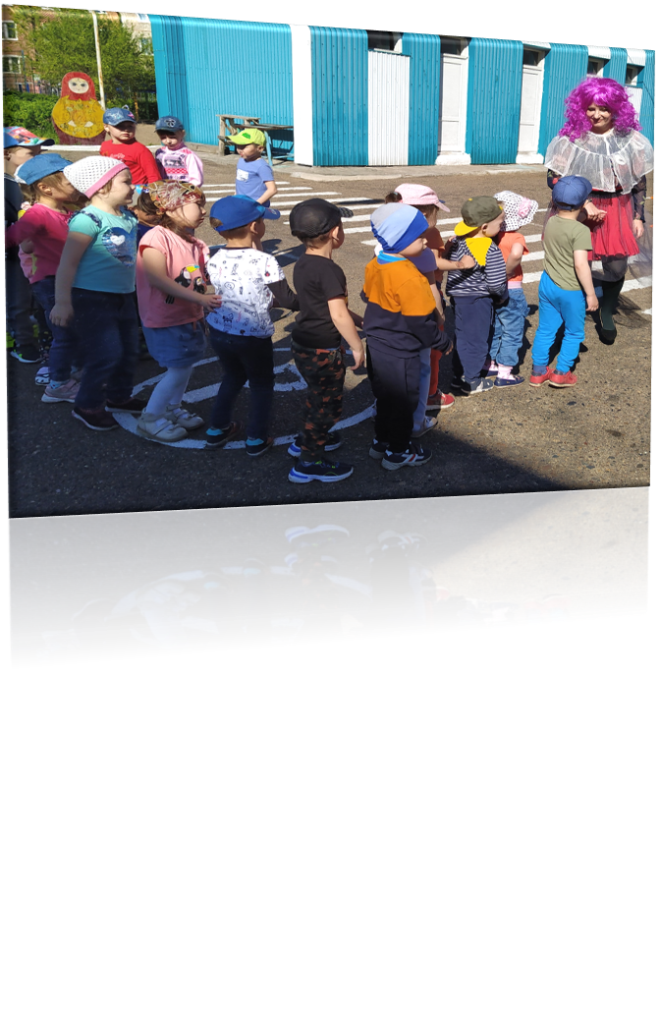
III этап: Игровой
Досуг «Мыльные пузыри».

Slide 9
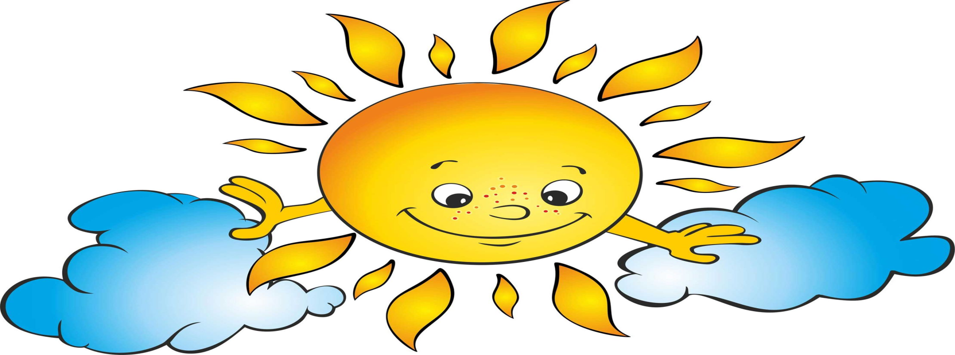
Спасибо за внимание!!!

